Slide 1

VISUALINO
Apuntes y Proyectos VI
por Aurelio Gallardo Rodríguez BY - SA - NC

Slide 2
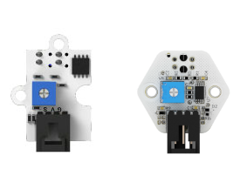
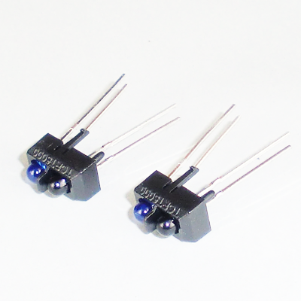
Sensor Infrarrojos

Slide 3
El sensor de infrarrojos
Un sensor de infrarrojos, como el TCRT5000, es un dispositivo doble: por una parte emite luz infrarroja (diodo), y por otra recibe en un fototransistor esa luz infrarroja. Podemos detectar la diferencia de luz recibida según se refleje en una superficie donde lo acerquemos.
Dibujemos en un papel algo de color negro (o peguemos un trozo de cinta aislante negra). Acerquemos el sensor de infrarrojos. Y obtengamos esa lectura. Podemos hacer que se encienda un led si detecta negro, o enviar el dato a través del puerto serie.

Slide 4
Sensor Infrarrojos y sigue-líneas

Slide 5
El sensor de infrarrojos en el robot Printbot Evolution
El robot Prinbot Evolution contiene un sensor doble de infrarrojos. El sensor, que en el fondo es un dispositivo analógico está pensado para funcionar digitalmente. Cada uno de ellos está pensado para devolver un estado bajo (0 lógico) si detecta negro y un estado alto (1 lógico) si detecta blanco.
Para ajustar el control de disparo de qué es negro o blanco, posee un pequeño potenciómetro de calibración. Entra en este vídeo y te enseñan a calibrarlo: https://youtu.be/LtanR5S3BBs?list=UU69wIlTycF5m_ReSrC71sqg
Tanto si usamos un tipo de sensor infrarrojo u otro, como el del robot printbot Evolution, o nos fabricamos un robot por nuestra cuenta, hacer un sigue-líneas es fácil; tan sólo tienes que estudiar un poco qué tiene que hacer nuestro robot y tenerlo en cuenta a la hora de hacer nuestro programa.

Slide 6

Sigue-líneas tres estados
“1”
“0”
C
“0”
“1”
“1”
Sobre negro detecta “0”, y sobre blanco “1”
“1”
La línea tiene que “caber” entre los dos sensores
“0”
A
B
“1”

Slide 7
Sigue-líneas tres estados
Estados | Sensor izquierdo | Sensor derecho | Motor izquierdo | Motor derecho
A (no detecta negro) | 1 | 1 | ¡Adelante! | ¡Adelante!
B (derecho detecta negro) | 1 | 0 | ¡Adelante! | Para
C (izquierdo detecta negro) | 0 | 1 | Para | ¡Adelante!

Slide 8
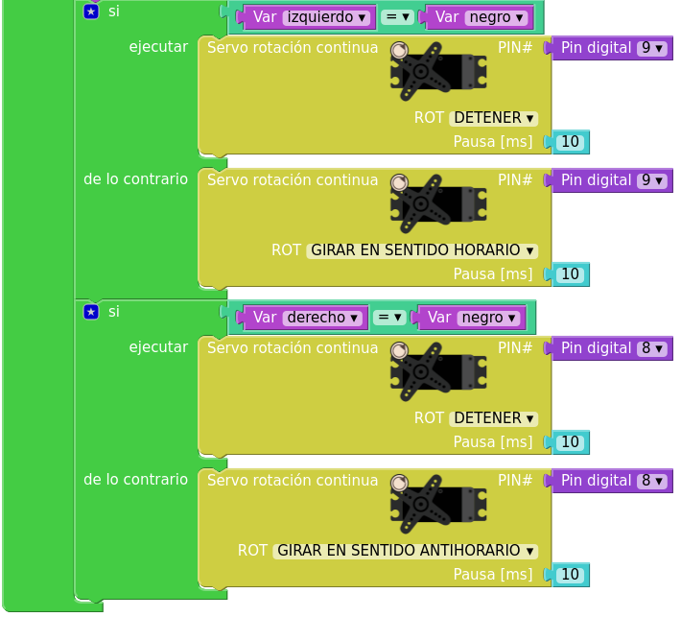
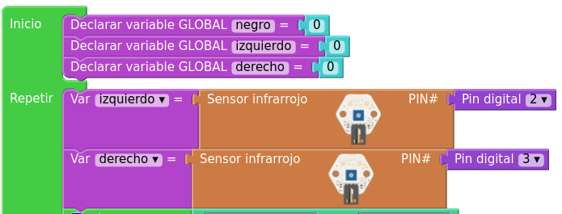
Sigue-líneas tres estados

Slide 9
Proyectos
Proyecto 1: sigue-líneas cuatro estados. Línea negra gruesa (cinta aislante gruesa o doble). Si los dos detectan negro, se mueve hacia adelante; si uno blanco, rectificar trayectoria y si los dos blancos parar.
Proyecto 2 (cuenta-manchas): En un suelo de terrazo moverse aleatoriamente. Detectar manchas más oscuras y contarlas. Cada vez que cuente una, deberá emitir un zumbido por cada mancha registrada.

Slide 10
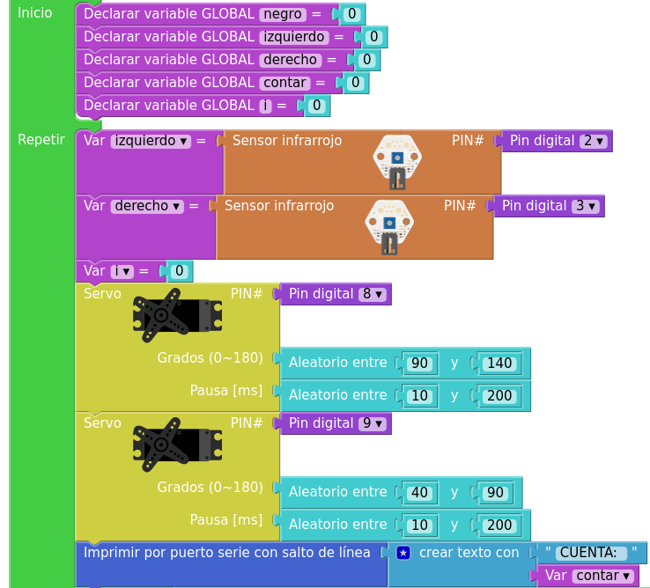
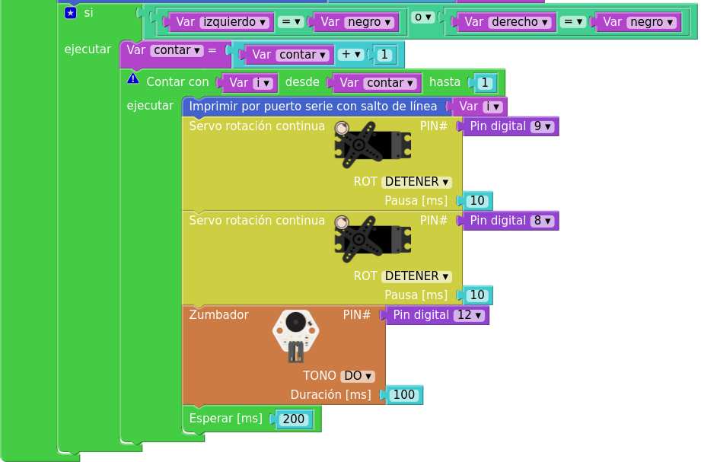
Cuenta manchas

